Slide 1
S’attaquer aux biais de données en IA
Sevgui Erman
Statistique Canada
Novembre 2021

Slide 2
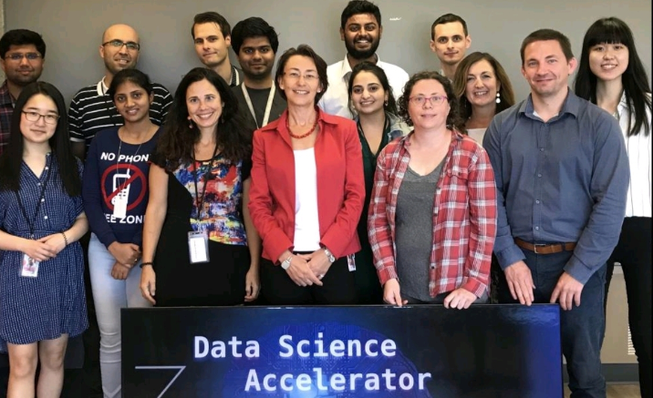
Point de départ : Accélérateur de la science des données en statistiques économiques (créé en mars 2018)
Division de la science des données (créée en septembre 2019), dotée d’un mandat organisationnel
Aout 2019
Février 2021

Slide 3
Statistique Canada
Statistique Canada veille à ce que les Canadiens disposent des renseignements importants dont ils ont besoin sur l’économie, la société et l’environnement afin de fonctionner efficacement comme citoyens et décideurs.
Les progrès technologiques entrainent des changements dans toutes les sphères de la vie.
Statistique Canada s’adapte pour répondre à la hausse de demande en extrants analytiques devant appuyer rapidement les responsables des politiques, les ministères fédéraux, provinciaux et territoriaux et la population canadienne.

Slide 4
Science des données, IA, AA et biais
La science des données est une combinaison d’expertise en données, de compétences en programmation et de connaissances en mathématiques et en statistiques servant à résoudre des problèmes d’analyse complexes.
L’intelligence artificielle (IA) est le secteur de l’informatique dédié à la résolution des problèmes cognitifs couramment associés à l’intelligence humaine, comme l’apprentissage, la résolution de problèmes et la reconnaissance de formes.
L’apprentissage automatique (AA) est l’étude scientifique des modèles algorithmiques et statistiques que les systèmes informatiques utilisent pour réaliser certaines tâches sans instructions explicites, mais plutôt à partir de motifs et d’inférences.
L’exactitude des données statistiques est la mesure dans laquelle l’information décrit correctement l’indicateur qu’elle doit évaluer. Elle se mesure par des erreurs dans les estimations statistiques et se décline normalement en biais (erreurs systématiques) et en variance (erreur aléatoire). [Statistique Canada : Lignes directrices concernant la qualité]
Intelligence artificielle
Science des données
Apprentissage automatique

Slide 5
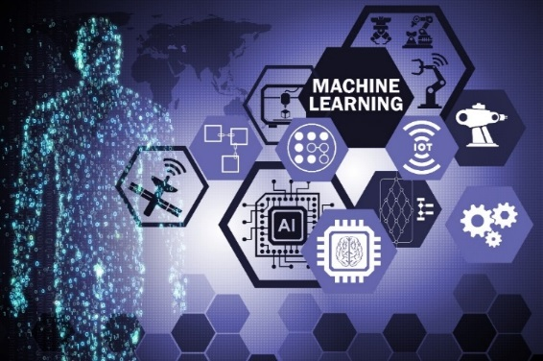
Pourquoi l’IA
L’intelligence artificielle et l’apprentissage automatique sont de plus en plus utilisés pour :
Produire de nouveaux renseignements;
Tirer profit des sources de données disponibles, au lieu des sondages;
Exploiter d’immenses quantités de données et des données non structurées pour fournir des produits statistiques en temps quasi réel, plus précis et pertinents;
Automatiser des tâches manuelles (automatisation cognitive) pour mieux répondre à la hausse de demande en produits analytiques, et permettre aux analystes d’éplucher toujours plus de données.

Slide 6
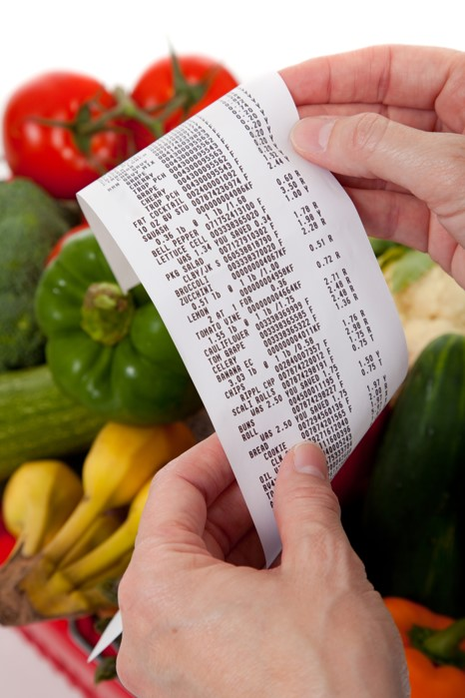
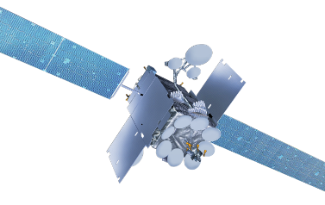
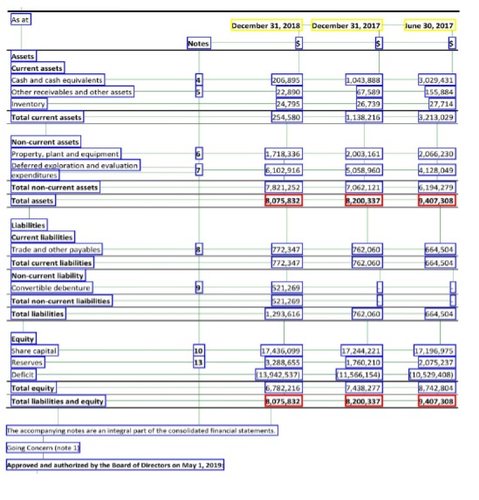
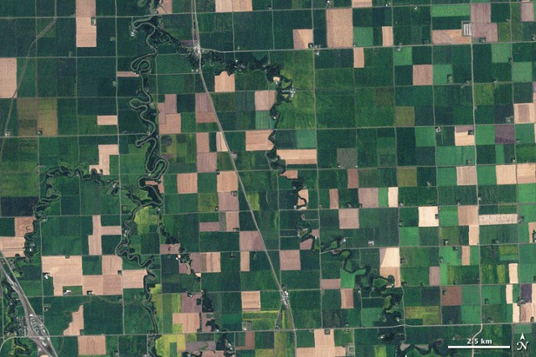
Intelligence artificielle à Statistique Canada
Données sur les ventes au détail
Classifier automatiquement des millions de descriptions de produits
Classification des cultures
Automatiser les estimations de production en temps quasi réel
Extraction de données PDF
Extraire des données financières en quelques secondes

Slide 7
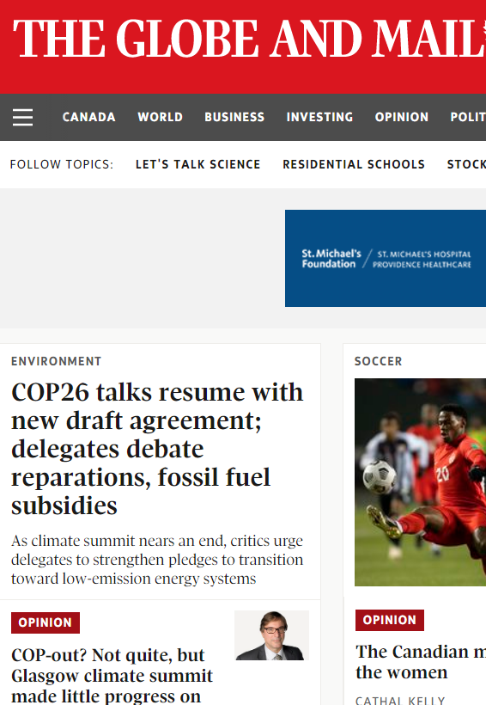
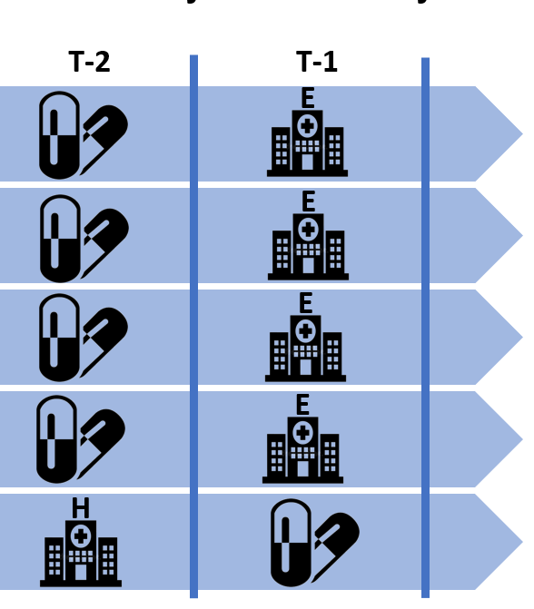
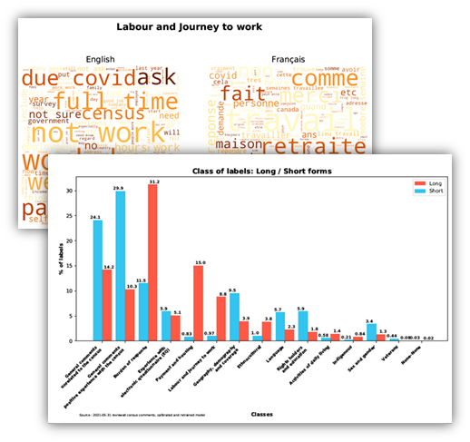
Autres exemples
Collecte automatisée de données sur le Web au sujet des effets économiques de la COVID-19
Analyser les répercussions de la COVID-19 à partir des données extraites de diverses sources médiatiques
Surdose d’opioïde – mortelle ou non
Déterminer le type et la séquence d’événements (trajectoire) menant à une surdose d’opioïde
Classification des commentaires sur le Recensement de 2021
Classifier des commentaires sur le Recensement de 2021 par thèmes spécialisés ou généraux
Optimisation de la stratégie de réponse à la COVID-19
Procéder à une modélisation et optimisation épidémiologique dans un environnement de simulation, en vue de réduire la propagation

Slide 8
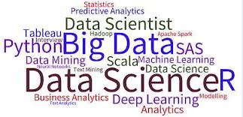
Nous avons besoin d’un cadre de responsabilité en IA – Pourquoi?
Ces nouvelles méthodes suscitent beaucoup de questions :
Quelle incidence une décision prise à l’aide d’une méthode d’apprentissage automatique peut-elle avoir sur l’humain?
La nouvelle source de données répond-elle à nos besoins?
Comment évaluer la qualité des extrants?
Exemples d’utilisation de l’IA qui soulèvent des préoccupations :
Décisions d’embauche
Octroi de prêt hypothécaire
Réponse du gouvernement du Canada : Directive sur la prise de décisions automatisée du Conseil du Trésor
Discrimination
Qualité
Renseignements personnels

Slide 9
Cadre pour l’utilisation des processus d’apprentissage automatique de façon responsable à Statistique Canada
RESPECT DES PERSONNES
Utilité pour les Canadiens
Prévention des dommages
Justice
Responsabilité
APPLICATION RESPECTUEUSE
Transparence
Reproductibilité du processus et des résultats
RESPONSABLE
APPRENTISSAGE AUTOMATIQUE
ÉTHIQUE
MÉTHODES EFFICACES
Données d’apprentissage de qualité
Inférence valide
Surapprentissage
Explicabilité
RESPECT DES DONNÉES
Protection de la vie privée
Sécurité
Confidentialité
Renseignements fiables à partir de processus d’apprentissage automatique responsables

Slide 11
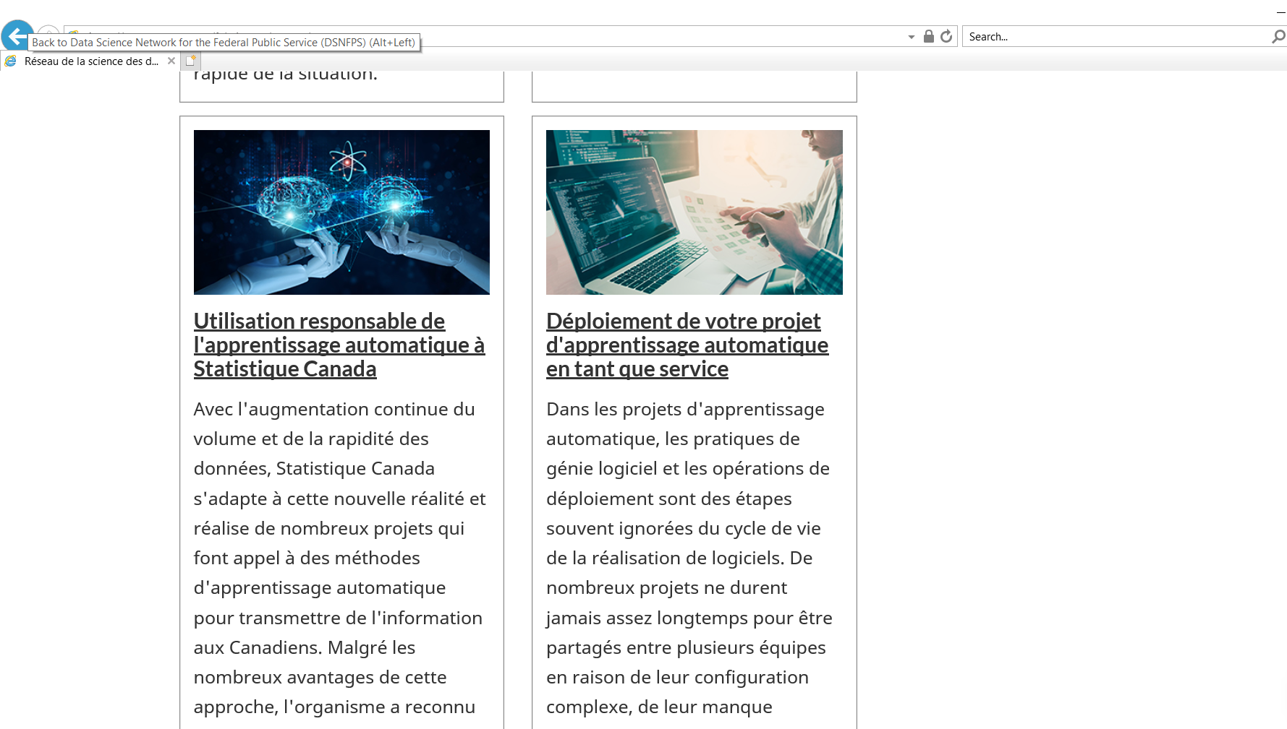
Inscrivez-vous au bulletin à :
https://www.statcan.gc.ca/fr/science-donnees/reseau

Slide 12
Merci! Thank You!
Questions?
sevgui.erman@statcan.gc.ca

